Slide 1


Telecomunicações do Brasil
|Senado Federal
|Comissão de Transparência e Governança Pública
| Carlos Duprat
| Brasília, 06 de Dezembro de 2016

Slide 2

1
Situação do Setor de Telecomunicações
2
Crescimento da Demanda
3
Necessidades da Sociedade X Regras do jogo
4
Monitoramento da Qualidade
5
Como melhorar?

Slide 3
1
Situação do Setor de Telecomunicações
2
Crescimento da Demanda
3
Necessidades da Sociedade X Regras do jogo
4
Monitoramento da Qualidade
5
Como melhorar?

Slide 4





Números do Setor de Telecomunicações
224
milhões de acessos em banda
larga
251
milhões de celulares
19
milhões TV por assinatura
41
milhões de telefones fixos

Slide 5

Investimentos*
R$ bilhões
R$ 29
bilhões de investimentos em 2015
  Em 2015 os investimentos alcançaram 21% da receita líquida
Fonte: Telebrasil.
*não inclui o pagamento de licenças.

Slide 6
Tributos e % sobre a Receita líquida
R$ bilhões
R$ 60
bilhões de tributos recolhidos
em 2015
De 2002 a 2015 os tributos recolhidos cresceram 204% enquanto a receita líquida cresceu 146%
Fonte: Telebrasil.

Slide 7

Desde 2001 já foram arrecadados mais de
R$ 90 bilhões
para os fundos setoriais e apenas
7% foram aplicados
E mais R$ 5 bilhões para a Condecine e CFRP que não são destinados a telecom
Fonte: Telebrasil. Fundos Setoriais: FUST, FISTEL e Funttel, dados atualizados para 2015.
CFRP (Contribuição para Fomento da Radiodifusão Pública): grande parte do valor é depositado em juízo
Condecine (Contribuição para o Desenvolvimento da Indústria Cinematográfica Nacional): da arrecadação total entre 2012 e 2015 apenas 47% foram aplicados

Slide 8

11 Estados e o DF aumentaram o ICMS sobre Serviços de Comunicação
UF | Alteração | Legislação | Produção de efeito
AL | Eleva a alíquota de ICMS de 27% para 30%, sendo 2 p.p. para o FECOP | Lei nº 7.740/2015 | 11/01/2016
AP | Eleva a alíquota de ICMS de 25% para 29% | Lei nº 1.949/2015 | 01/02/2016
CE | Eleva a alíquota de ICMS de 27% para 30%, sendo 2 p.p. para o FECOP | Lei nº 15.892/2015 | 25/02/2016
DF | Eleva a alíquota de ICMS de 25% para 28% | Lei nº 5.452/2015 | 01/01/2016
MG | Eleva a alíquota de ICMS de 25% para 27% | Lei nº 21.781/2015 | 01/01/2016
PE | Eleva a alíquota de ICMS de 28% para 30% | Lei nº 15.599/2015 | 01/01/2016
RJ | Eleva a alíquota de ICMS de 29% para 30%, sendo 4 p.p. para o FECOP | Lei nº 7.175/2015 | 28/03/2016
RN | Eleva a alíquota de ICMS de 27% para 30%, sendo 2 p.p. para o FECOP | Lei nº 9.991/2015 | 28/01/2016
RS | Eleva a alíquota de ICMS de 25% para 30% | Lei nº 14.473/2015 | 01/01/2016
RO | Eleva a alíquota de ICMS de 35% para 37%, criando 2 p.p. para o FECOP | Lei nº 3.699/2015 | 21/03/2016
SE | Eleva a alíquota de ICMS de 27% para 30%, sendo 2 p.p. para o FECOP | Lei nº 8.040/2015 | 01/01/2016
TO | Eleva a alíquota de ICMS de 25% para 29%, sendo 2 p.p. para o FECOEP-TO | Lei nº 3.019/15 e 3.015/15 | 01/01/2016
  E 17 estados aumentaram as alíquotas de ICMS de TV por assinatura

Slide 9


Assim, o Brasil continua sendo o campeão da carga tributária
BRASIL
Fonte: Teleco

Slide 10
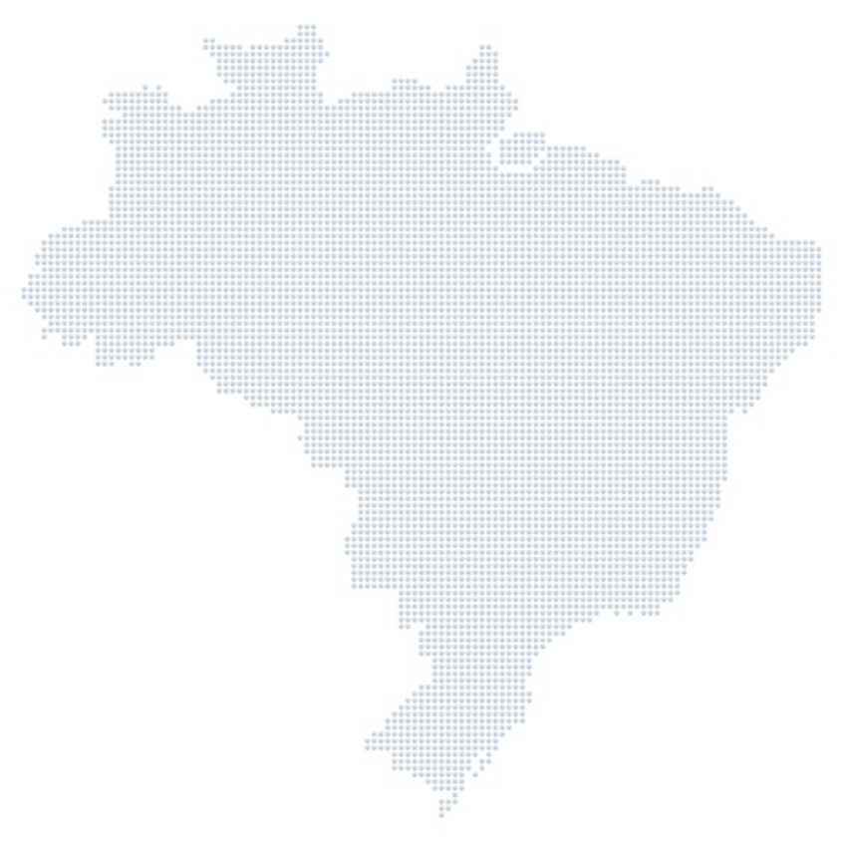
Com essa elevada carga tributária o Estado se apropria da maior parte da riqueza gerada pelos Serviços de Telecom
Governo:
6 vezes mais recursos que o valor dos trabalhadores e
9 vezes dos acionistas
Sem risco!
22%
58%
9%
6%
4%
Fonte: “O Desempenho das Telecomunicações no Brasil – Séries Temporais – 2015” publicado pela Telebrasil.

Slide 11

Como está o Setor de Telecomunicações?
Aumento da Carga Tributária
Queda na base de clientes
Expansão da infra-estrutura
Ameaça à sustentabilidade do negócio
Em 2016, 12UFs aumentaram o ICMS sobre os serviços de telecom
Maior carga tributária entre os 10 países com maiores redes de telecom
30 milhões de celulares foram desconectados
6% de queda na telefonia fixa
4% de queda na TV por assinatura
Aumento do tráfego por usuário: em 2015 o tráfego de dados móvel cresceu 58% e o tráfego de dados fixo cresceu 38%
Em 2019, 82% do tráfego da internet fixa será vídeo
Fonte: Telebrasil, Cisco

Slide 12
O Setor de Telecomunicações no Brasil está perdendo a atratividade
O retorno sobre o capital investido (ROIC) é o principal parâmetro analisado para se defender e determinar um investimento
Idealmente, deve apontar para um percentual de retorno superior ao custo de capital (WACC em 16,2%), caso contrário, seria mais vantajoso aplicar o capital com baixo risco na SELIC
O ROIC médio do setor (empresas de capital aberto) caiu de 9,5% em 2012 para 4,5% em 2015
Desde o ano de 2012, o ROIC tem estado abaixo do Custo de Capital
Isto significa que já é muito arriscado investir em Telecom no Brasil e para se estimular mais investimentos uma das principais alternativas é reduzir a carga fiscal (uma das maiores do mundo)
“Bloomberg”
Notes:
12

Slide 13
1
Situação do Setor de Telecomunicações
2
Crescimento da Demanda
3
Necessidades da Sociedade X Regras do jogo
4
Monitoramento da Qualidade
5
Como melhorar?

Slide 14

A demanda por conectividade e mobilidade da sociedade cresce exponencialmente
O tráfego móvel de dados no Brasil vai crescer
7X
entre 2015 e 2020
taxa média anual de crescimento de
45%
Fonte: Cisco, VNI Mobile Forecast Highlights, 2015-2020

Slide 15

Novos aplicativos estão revolucionando a forma de comunicação e exigindo uma capacidade de rede muito maior
% de vídeo no total do tráfego móvel
2014
2020
1 foto ≅ 20 ligações
1 vídeo ≅ 16 fotos
1 vídeo ≅ 320 ligações
Foto com tamanho médio de 0,55 Mb e vídeo de 15 segundos com tamanho médio de 9 Mb
Fonte: Cisco, VNI Mobile Forecast Highlights, 2014 – 2019 e 2015-2020

Slide 16


Na banda larga fixa, o crescimento do tráfego também é exponencial
37.000 MB
Evolução do consumo per capita de tráfego internet no mundo
(MB per capita por mês )
155x em 9 anos
15.500 MB
100x em 5 anos
1.000 MB
100 MB
10 MB
1 MB
Fonte: Cisco, VNI

Slide 17
1
Situação do Setor de Telecomunicações
2
Crescimento da Demanda
3
Necessidades da Sociedade X Regras do jogo
4
Monitoramento da Qualidade
5
Como melhorar?

Slide 18

A sociedade demanda cobertura de banda larga móvel em todos os lugares: estradas, distritos, lugares remotos

Slide 19

As metas de cobertura dos serviços móveis são previstas nos leilões de uso de radiofrequência
  A cobertura em estradas e nas áreas mais afastadas do perímetro urbano foram constantemente desconsideradas nos editais

Slide 20

O cronograma de implantação da cobertura da banda larga móvel prioriza os centros urbanos
3G só chegará em 100% das cidades com menos de 30 mil habitantes em 2019
4G, em 2019, estará nos municípios até 30 mil habitantes

Slide 21

Obrigação de cobertura do 3G
2014 – 1.501 municípios
2016 – 3.761 municípios
2017 – 4.417 municípios
2019 – 5.570 municípios
  Hoje já existe cobertura 3G em 4.882 municípios brasileiros,
  97% da população

Slide 22

Obrigação de cobertura do 4G – 2,5 GHz
2014 – 45 municípios
2016 – 136 municípios
2017 – 288 municípios
2019 – 1.079 municípios
  Hoje já existe cobertura 4G em
  726 municípios brasileiros,
  61% da população

Slide 23
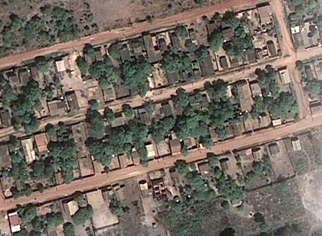
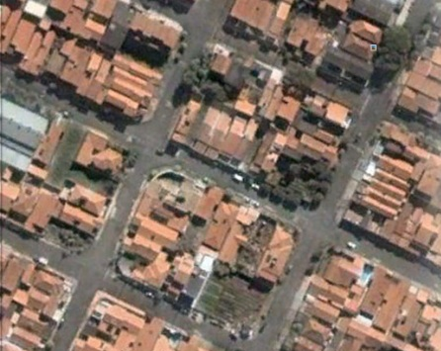
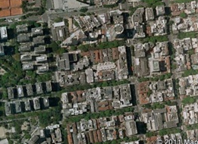
Não há, em nenhum edital, a obrigação de cobertura em estradas
Área de cobertura viável economicamente
Município B
  estradas que estão dentro das áreas urbanas dos municípios ou locais que são economicamente viáveis já possuem cobertura do SMP
Município A
Município C
SMP: Serviço Móvel Pessoal

Slide 24

Todos os editais até o momento priorizaram o valor pago pelo uso das radiofrequências e não a expansão da cobertura
Para a faixa de 700 MHz leiloada em 2015 não existem compromissos de cobertura

Slide 25

Nas áreas onde há obrigação de cobertura o desafio são as legislações que dificultam e até impedem a instalação de infraestrutura
Há 300 leis estaduais e municipais que dificultam a instalação de infraestrutura

Slide 26

Assim, os questionamentos sobre cobertura e qualidade precisam ser ponderados:
As empresas têm obrigação de cobertura nessas áreas?
Há impedimento para a instalação de antenas nessas áreas?
  Como se punir uma empresas por não cumprir um indicador de qualidade em um município que não deixa instalar antenas?

Slide 27

as análises de quantidade de reclamações do setor devem considerar a enorme quantidade de clientes
  comparar uma empresa que tem 20.000 clientes com outra que tem 70.000.000 gera distorções
Notes:
Mais de 85% das reclamações não dizem respeito a qualidade técnica dos serviços

Slide 28
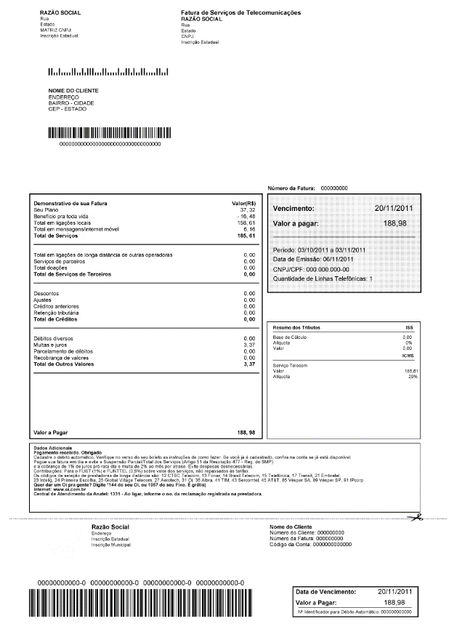
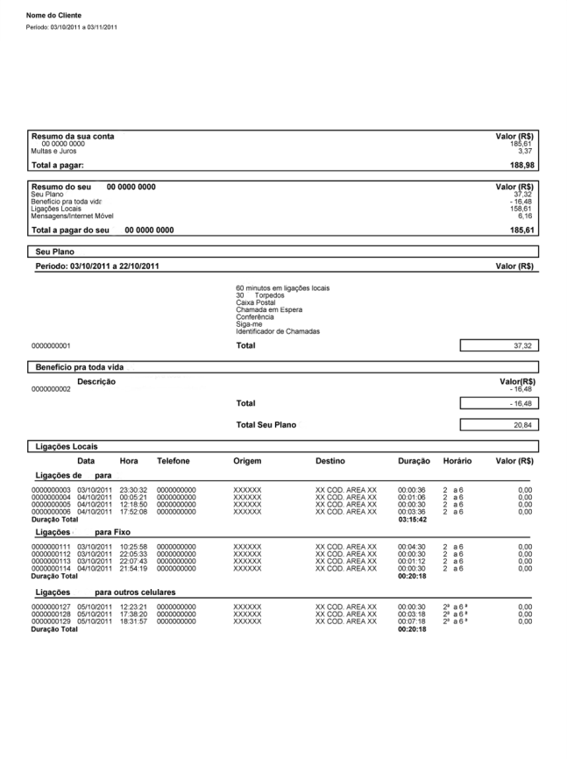
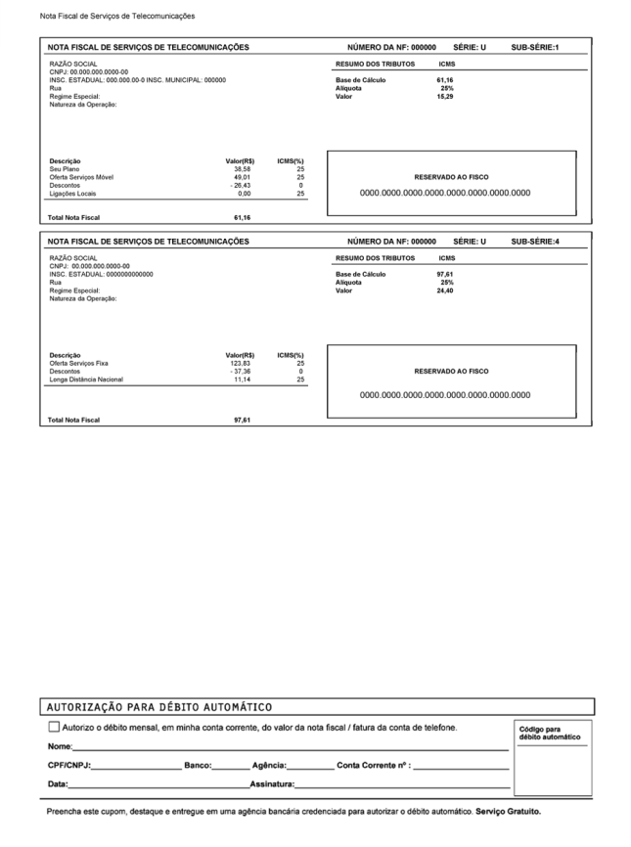
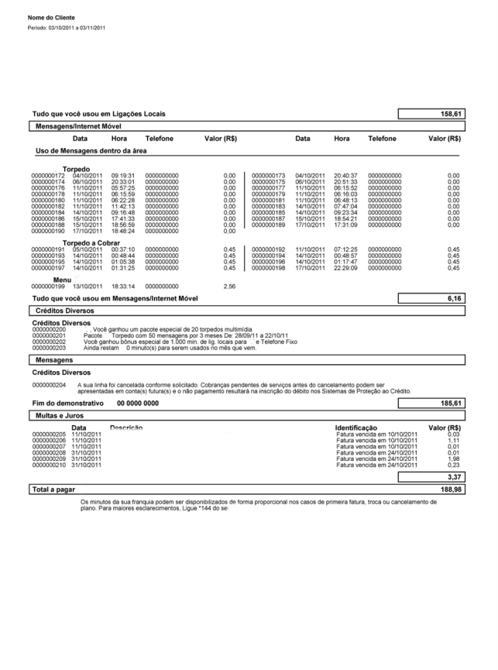
... e a complexidade e detalhamento dos serviços
Página 1
Página 3
Página 2
Página 4
  uma conta de celular possui em média 6 páginas com 420 registros

Slide 29
1
Situação do Setor de Telecomunicações
2
Crescimento da Demanda
3
Necessidades da Sociedade X Regras do jogo
4
Monitoramento da Qualidade
5
Como melhorar?

Slide 30

A Anatel monitora a qualidade dos serviços por meio de indicadores operacionais
Banda Larga Fixa: 14 indicadores
Telefonia móvel: 14 indicadores
Telefonia fixa: 16 indicadores
TV por assinatura: 10 indicadores
17.920 indicadores monitorados mensalmente por empresa e por DDD: indicadores

Slide 31

Em jul/14 entrou em vigor o Regulamento Geral de Direitos do Consumidor de Serviços Telecomunicações (RGC)
Definido pela Anatel e com o objetivo regular e uniformizar os direitos e obrigações entre consumidores e as prestadoras está sendo revisto agora pela Agência
RGC: Regulamento Geral de Direitos do Consumidor de Serviços Telecomunicações
Notes:
Não gostei dessa mensagem final

Slide 32

Implantação do RGC
114 artigos com 86 obrigações
Implantações extremamente complexas, extensas e distribuídas em diversas fases
Alterações significativas nos processos das empresas: alterações em softwares, ferramentas de gestão e na forma de trabalhar
Treinamento de milhares de pessoas: só nos call centers são mais de 220 mil atendentes
Altos investimentos: estima-se que já foram gastos meio bilhão de reais
Prazos curtos diante do elevado nível de detalhamento das obrigações

Slide 33

Em 2015,
o Procon registrou
811 mil demandas sobre telecomunicações para um universo de
346 milhões de clientes
  Para cada grupo de 10 mil clientes, 23 reclamam
Fonte: SINDEC http://www.idec.org.br/pdf/sumario-boletim-sindec-2015.pdf

Slide 34

Índice de Solução Preliminar do Procon 2015
média 79%
  Telecom é o setor que mais resolve as questões apresentadas no Procon
Fonte: SINDEC http://www.idec.org.br/pdf/sumario-boletim-sindec-2015.pdf

Slide 35

Os múltiplos canais de recebimento de demandas dos clientes gera ineficiência nos processos de apuração das demandas
    Call center das prestadoras
    Anatel
    Procons
    Senacon (Consumidor.gov)
    Poder Judiciário
    Ministério Público
    CNJ
    Outros
  A otimização dos canais permitirá a melhoria no tratamento das reclamações e evitará demandas repetitivas

Slide 36
1
Situação do Setor de Telecomunicações
2
Crescimento da Demanda
3
Necessidades da Sociedade X Regras do jogo
4
Monitoramento da Qualidade
5
Como melhorar?

Slide 37

  Como melhorar?
  reduzir o tempo entre o investimento disponível e sua efetiva aplicação na expansão das redes
Processos de licenciamento ágeis
Legislações que possibilitem e incentivem os investimentos
$$$ Investimentos

Slide 38

Processos de licenciamento ágeis
Desafio de lidar com 5.570 Prefeituras, cada qual com sua regra específica
Excesso de burocracias
Processos onerosos
Pouco conhecimento sobre o funcionamento dos serviços de telecomunicações

Slide 39

Investimentos
Desafio enorme de manter o nível de investimento frente à necessidade crescente de infraestrutura
Utilização dos fundos setoriais em áreas não rentáveis
Editais focado em ampliação da cobertura: ganha o leilão quem oferecer a maior cobertura em menor tempo

Slide 40

Legislações que possibilitem e incentivem os investimentos
Adequação das legislações municipais e estaduais à Lei Geral de Antenas
Atendimento do disposto na LGA sobre a cobrança de preços públicos por uso de faixa de domínio de bens de uso comum do povo
A aprovação do PLC 79/16, que permite a adaptação da outorga de serviço de telecomunicações de concessão para autorização, é fundamental estimular os investimentos no Setor

Slide 41

a prestação dos serviços de telecomunicações com qualidade e cobertura adequada depende da instalação e da ampliação da infraestrutura em
todo País
  é fundamental a definição de regras que incentivem a expansão dos serviços e a implantação de novas tecnologias

Slide 42

Carlos Duprat
carlosduprat@sinditelebrasil.org.br
Notes:
MAD-AAA123-20061019-
42

